Slide 1
Интерактивная раскраска – тренажёр
2-4 класс
Будем
здоровы!
работа выполнена в рамках МК
« Интерактивная раскраска в программе Microsoft Office PowerPoint »
на портале Gold-творчество
Автор
Рудакова Л.В., учитель начальных классов
Новотроицкой ОШ І-ІІІ ст. № 4
Волновахского района
Донецкой области

Slide 2
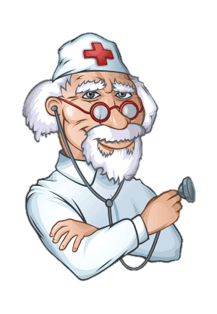
Дорогой друг! Ты хочешь всегда быть здоровым? Тогда отгадай загадки и узнай, что тебе в этом поможет.
Запомни правила:
Внимательно прочти вопрос.
Выбери правильный ответ, нажав на
Перейди к следующему заданию по кнопке
Желаю тебе удачи!

Slide 3
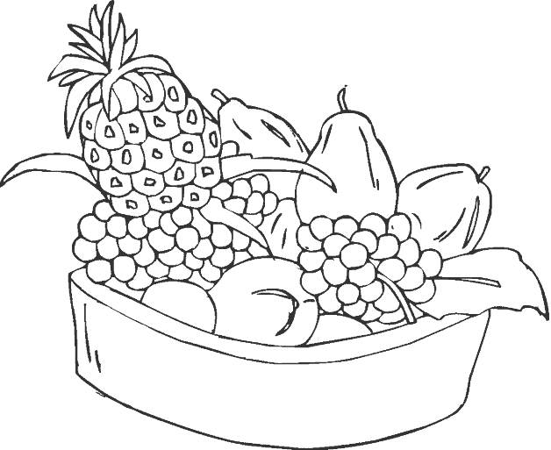
Его не купишь ни за какие деньги
золото
здоровье

Slide 4
Что милей всего на свете?
сон
богатство

Slide 5
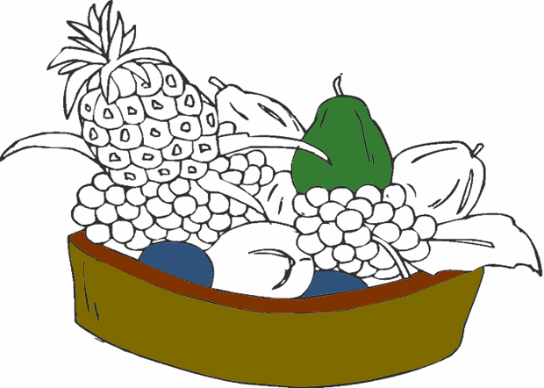
Рациональное распределение времени
режим
план

Slide 6
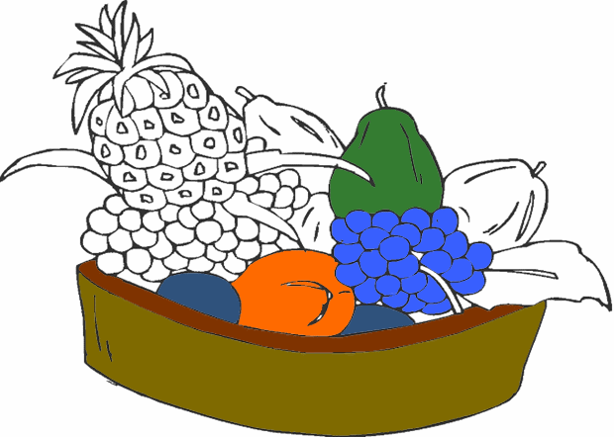
Массовое заболевание людей
ОРВИ
эпидемия

Slide 7
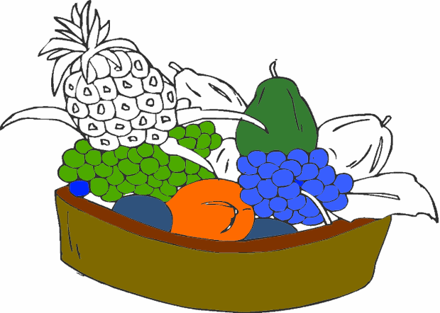
Тренировка организма холодом
прогулка
закаливание

Slide 8
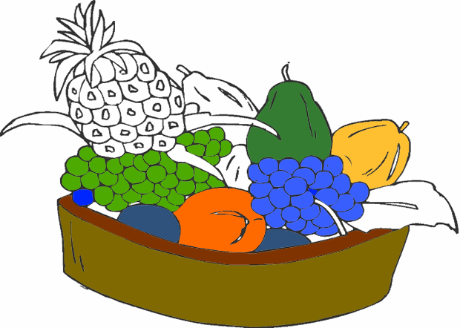
Наука о чистоте
гигиена
биология

Slide 9
Мельчайший организм, переносящий инфекцию
микроб
глист

Slide 10
Добровольное отравление никотином
наркомания
курение

Slide 11
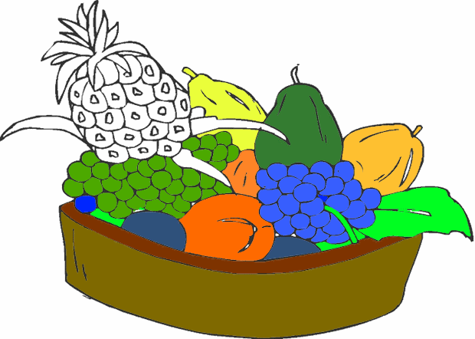
Специалист по поднятию тяжестей
штангист
боксёр

Slide 12
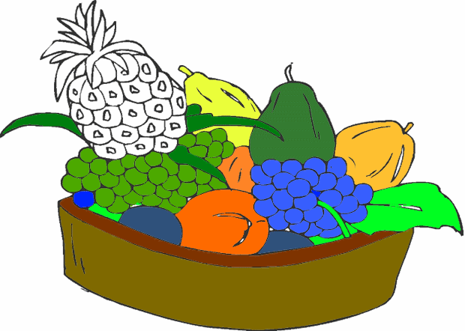
Лучшая тяжесть для любителей утренней зарядки
гантели
штанга

Slide 13
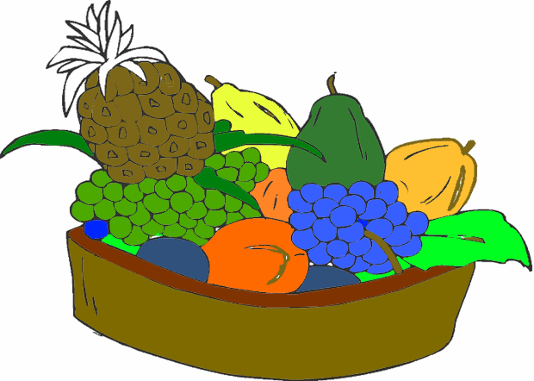
Она является залогом здоровья
чистота
гиря

Slide 14
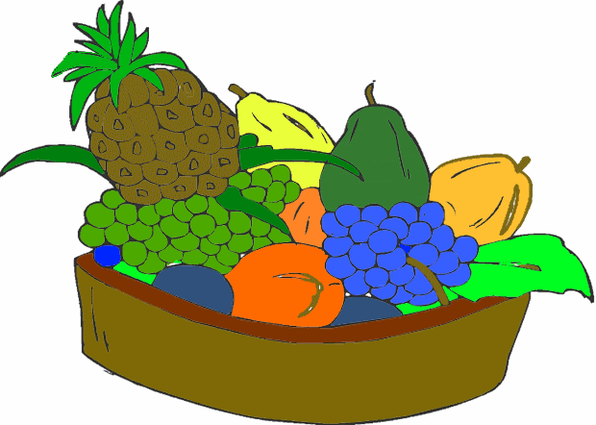
Хоккей - шайба, футбол - мяч, бадминтон-...
клюшка
воланчик

Slide 15
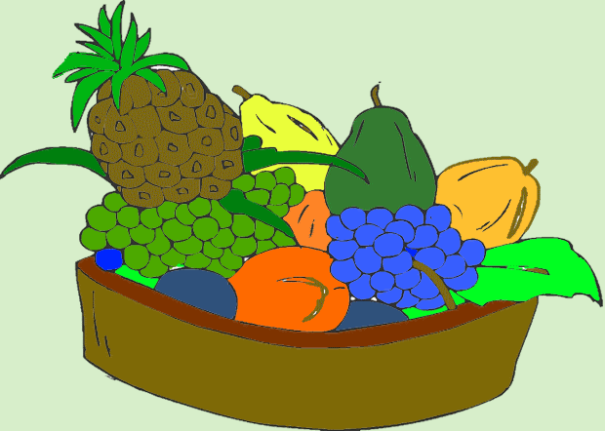
Что стремится установить спортсмен?
победу
рекорд

Slide 16
Молодец!
выход

Slide 17
Интернет-ресурсы
Салют
http://content.foto.my.mail.ru/mail/devaas2708/_animated/i-50952.gif
Звуковой файл
http://data.iplayer.fm/file/ioiuhzc/119829238/212292828/Salyut_-_Zvuk_salyuta_(iPlayer.fm).mp3
Фон http://www.art-apple.ru/albums/userpics/10001/cl_shablon4.jpg
Доктор http://www.proza.ru/pics/2013/02/14/2321.gif
Раскраска http://razukraska.ru/wp-content/gallery/fruktiyagodi/fruktiyagodi1.gif

